Slide 1
Captcha 텍스트 인식
AI 14기 이영재

Slide 2
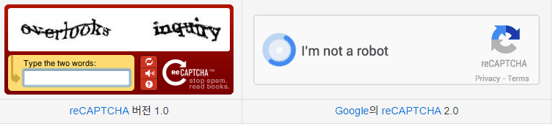
Captcha 란?
웹사이트에서 사람이 접근하려고 하는 것인지 봇이 접근하는 것인지 판단하기 위하여 사용되는 튜링 테스트. 1999년에 최고의 컴퓨터 과학 프로그램을 가진 대학을 뽑는 투표가 인터넷 상에서 이루어졌다. 이때 카네기 멜런 대학교와 매사추세츠 공과대학교의 학생들이 자동으로 투표를 하는 프로그램을 만들어 매우 많은 투표를 얻었는데, 이후 이런 것들을 방지하기 위해 만들어졌다고 한다.

Slide 3
Captcha 인식을 선택한 이유
1. Captcha의 문자처럼 노이즈 혹은 오염된 글자를 인식할 수
있는 기술 구현
2. 향후 사람의 육안으로만 인식될 수 있는 Captcha의 기술
발전에 기여
3. Captcha 인식 후 음성으로 읽어주는 기술을 적용
4. 휴대폰 카메라의 실시간 영상으로 글자 인식 및 음성 지원을
목표로 프로젝트를 진행

Slide 4
파이프라인(CRNN)
CNN
(INPUT)
RNN
(OUTPUT)
특성 추출
Feature Extractor
(VGG, ResNet)
LSTM, GRU
시계열 분석
예측 결과

Slide 5


















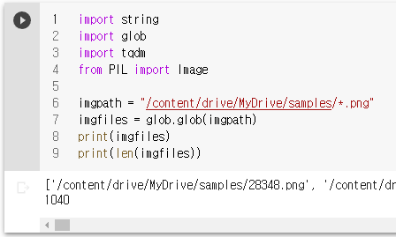











데이터셋(kaggle)

Slide 6
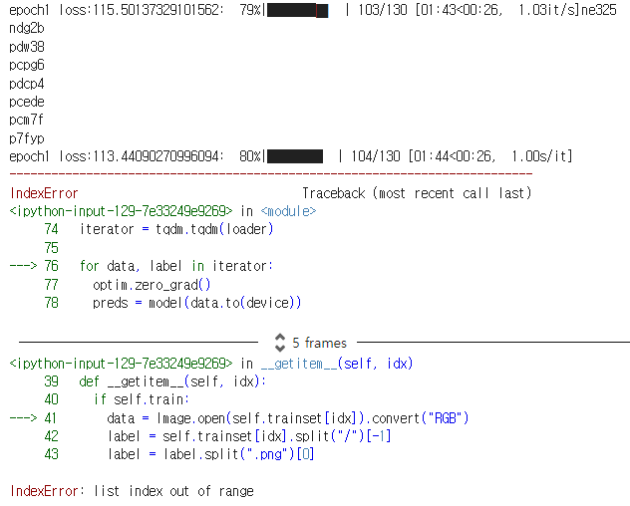
학습 결과(Fail)

Slide 7
개선 사항 및 아쉬운 점
학습을 완료하지 못해서 결과를 내지 못한 점
너무 어려운 주제를 선정하여 어려움을 크게 겪은 게 아닌가
여러모로 익숙 치 못한 딥 러닝으로 프로젝트를
진행하다보니 허술한 부분이 많음
가설을 세우지 못함
딥 러닝이 머리속에 있는 상상을 구현해 낼 수 있을거 같아 재미있을거 같지만 너무 어렵다

